Slide 1



HẰNG ĐẲNG THỨC ĐÁNG NHỚ
PHÒNG GD&ĐT………..
TRƯỜNG THCS ………….……
Đ8- C1- Bài 3- Tiết 1

Slide 2

HOẠT ĐỘNG MỞ ĐẦU
Điền số hoặc chữ thích hợp vào chỗ (…)
Tại
Tại
Trong mỗi trường hợp, giá trị của giá trị của biểu thức
bằng
Notes:
GV chọn cử 2 bạn đại diện cho 2 dãy lên chơi trò chơi “ ai nhớ nhất”. Các bạn ở dưới lớp điền vào phiếu của mình, sau đó theo dõi và nhận xét bài làm của các bạn trên bảng.

Slide 3
Vậy theo em thế nào là một “hằng đẳng thức” (hay đồng nhất thức)?
Vậy với mọi ta có:
Một “hằng đẳng thức” hay “đồng nhất thức”
Notes:
GV gọi bốn HS lên bảng trình bày, mỗi bạn làm một ý. HS dưới lớp theo dõi, nhận xét bài làm của các bạn.

Slide 4
HÌNH THÀNH KIẾN THỨC MỚI
Bài 3: HẰNG ĐẲNG THỨC ĐÁNG NHỚ
I. Hằng đẳng thức.
a) Khái niệm:
Nếu hai biểu thức và nhận
giá trị như nhau với mọi giá trị
của biến thì ta nói là
một đồng nhất thức (một hằng đẳng thức).
Notes:
GV chọn cử 2 bạn đại diện cho 2 dãy lên chơi trò chơi “ ai nhớ nhất”. Các bạn ở dưới lớp điền vào phiếu của mình, sau đó theo dõi và nhận xét bài làm của các bạn trên bảng.

Slide 5
b) Ví dụ:
Chứng minh rằng
Giải : Biến đổi vế trái ta được :
Vậy
Một “hằng đẳng thức” hay “đồng nhất thức”
Notes:
GV gọi HS nhận xét. GV đánh giá bài làm và chốt lại kiến thức.

Slide 6
c) Chú ý:
Để chứng minh một
hằng đẳng thức , ta có thể:
- Biến đổi để đưa về
- Biến đổi để đưa về
Biến đổi và để đưa về
cùng một biểu thức.
Notes:
GV gọi HS nhận xét. GV đánh giá bài làm và chốt lại kiến thức.

Slide 7
Chứng minh rằng:
Luyện tập 1
(SGK_ trang 18)
Giải : Biến đổi vế trái ta được :
Vậy
Notes:
GV gọi HS nhận xét. GV đánh giá bài làm và chốt lại kiến thức.

Slide 8
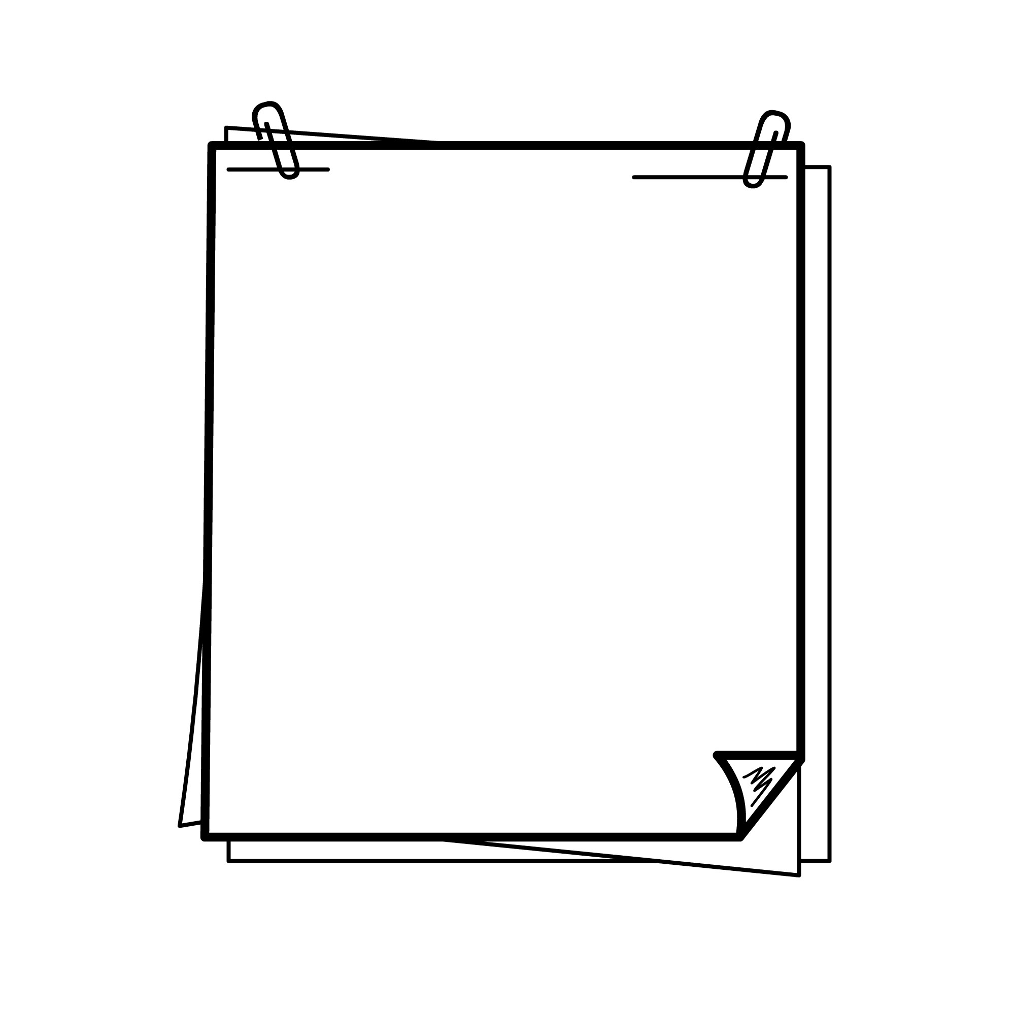
Với là các số thực
bất kỳ, thực hiện các phép tính sau:
:
Notes:
GV gọi ba HS lên bảng làm mỗi bạn một ý. HS dưới lớp quan sát, theo dõi bài làm của ba bạn trên bảng.

Slide 9
Notes:
GV gọi ba HS lên bảng làm mỗi bạn một ý. HS dưới lớp quan sát, theo dõi bài làm của ba bạn trên bảng.

Slide 10
Diện tích hình vuông có thể được tính theo những cách nào?
Notes:
GV gọi hai HS lên bảng, mỗi HS làm một ý.

Slide 11
Theo công thức tính diện tích ta có, diện tích hình vuông là
Theo tính chất diện tích đa giác
ta có, diện tích hình vuông là
.
Vậy
Notes:
GV gọi hai HS lên bảng, mỗi HS làm một ý.

Slide 12
Bình phương của một tổng
Bình phương của một hiệu
Hiệu hai bình phương
Notes:
GV gọi hai HS lên bảng, mỗi HS làm một ý.

Slide 13
Bài 3: HẰNG ĐẲNG THỨC ĐÁNG NHỚ
I. Hằng đẳng thức.
II. Hằng đẳng thức đáng nhớ
1. Bình phương của một tổng, hiệu.
Với hai biểu thức tùy ý ta có:
Notes:
GV gọi HS nhận xét. GV đánh giá bài làm và chốt lại kiến thức.

Slide 14
Ví dụ 2: Tính (SGK- T19)
Notes:
GV gọi ba HS lên bảng làm mỗi bạn một ý. HS dưới lớp quan sát, theo dõi bài làm của ba bạn trên bảng.

Slide 15
Ví dụ 3: Viết mỗi biểu thức sau dưới dạng bình phương của một tổng, một hiệu (SGK- T19)
Notes:
GV gọi ba HS lên bảng làm mỗi bạn một ý. HS dưới lớp quan sát, theo dõi bài làm của ba bạn trên bảng.

Slide 16
Ví dụ 4: Tính nhanh ( SGK – T19):
Giải:
Notes:
Hoạt động cặp đôi. GV gọi đại diện của một cặp bất kỳ lên trình bày. GV gọi một HS nhận xét bài làm. GV chính xác hóa kết quả và nêu nhận xét.

Slide 17
Bài 3: HẰNG ĐẲNG THỨC ĐÁNG NHỚ
1. Bình phương của một tổng, hiệu.
Với hai biểu thức tùy ý ta có:
2. Hiệu hai bình phương.
Với hai biểu thức tùy ý ta có:
Notes:
GV gọi HS nhận xét. GV đánh giá bài làm và chốt lại kiến thức.

Slide 18
Ví dụ 5: Viết mỗi biểu thức sau dưới dạng tích (SGK- T19)
Notes:
GV gọi ba HS lên bảng làm mỗi bạn một ý. HS dưới lớp quan sát, theo dõi bài làm của ba bạn trên bảng.

Slide 19
Ví dụ 6: Tính(SGK- T19)
Notes:
GV gọi ba HS lên bảng làm mỗi bạn một ý. HS dưới lớp quan sát, theo dõi bài làm của ba bạn trên bảng.

Slide 20
Ví dụ 7: Tính nhanh ( SGK – T19):
Giải:
Notes:
Hoạt động cặp đôi. GV gọi đại diện của một cặp bất kỳ lên trình bày. GV gọi một HS nhận xét bài làm. GV chính xác hóa kết quả và nêu nhận xét.

Slide 21
HOẠT ĐỘNG LUYỆN TẬP
Luyện tập 2
(SGK_ trang 19)
Bài 1: Tính
Giải:
Notes:
GV chọn cử 2 bạn đại diện cho 2 dãy lên chơi trò chơi “ ai nhớ nhất”. Các bạn ở dưới lớp điền vào phiếu của mình, sau đó theo dõi và nhận xét bài làm của các bạn trên bảng.

Slide 22
HOẠT ĐỘNG LUYỆN TẬP
Bài 2: Viết mỗi biểu thức sau dưới
dạng bình phương của một tổng
Luyện tập 3
(SGK_ trang 19)
Giải:
Notes:
GV chọn cử 2 bạn đại diện cho 2 dãy lên chơi trò chơi “ ai nhớ nhất”. Các bạn ở dưới lớp điền vào phiếu của mình, sau đó theo dõi và nhận xét bài làm của các bạn trên bảng.

Slide 23
HOẠT ĐỘNG LUYỆN TẬP
Bài 3: Viết mỗi biểu thức sau dưới
dạng tích.
Luyện tập 5
(SGK_ trang 20)
Giải:
Notes:
GV chọn cử 2 bạn đại diện cho 2 dãy lên chơi trò chơi “ ai nhớ nhất”. Các bạn ở dưới lớp điền vào phiếu của mình, sau đó theo dõi và nhận xét bài làm của các bạn trên bảng.

Slide 24
HOẠT ĐỘNG LUYỆN TẬP
Bài 4: Tính.
Luyện tập 6
(SGK_ trang 20)
Giải:
Notes:
GV chọn cử 2 bạn đại diện cho 2 dãy lên chơi trò chơi “ ai nhớ nhất”. Các bạn ở dưới lớp điền vào phiếu của mình, sau đó theo dõi và nhận xét bài làm của các bạn trên bảng.

Slide 25
HOẠT ĐỘNG VẬN DỤNG
Bài 5: Tính nhanh.
Luyện tập 4; 7
(SGK_ trang 20)
Giải:
Notes:
GV chọn cử 2 bạn đại diện cho 2 dãy lên chơi trò chơi “ ai nhớ nhất”. Các bạn ở dưới lớp điền vào phiếu của mình, sau đó theo dõi và nhận xét bài làm của các bạn trên bảng.

Slide 26
HOẠT ĐỘNG VẬN DỤNG
Bài 6: Các khẳng định sau “đúng” hay “sai”, nếu sai sửa lại cho đúng.
Phiếu học tập
Khẳng định | Đúng | Sai | Sửa lại
Notes:
GV chọn cử 2 bạn đại diện cho 2 dãy lên chơi trò chơi “ ai nhớ nhất”. Các bạn ở dưới lớp điền vào phiếu của mình, sau đó theo dõi và nhận xét bài làm của các bạn trên bảng.

Slide 27
HOẠT ĐỘNG VẬN DỤNG
Bài 7: Tìm biểu thức thích hợp để điền vào chỗ (…) để được hằng đẳng thức.
Phiếu học tập
Hằng đẳng thức | Biểu thức thích hợp điền vào chỗ (…) là:
Notes:
GV chọn cử 2 bạn đại diện cho 2 dãy lên chơi trò chơi “ ai nhớ nhất”. Các bạn ở dưới lớp điền vào phiếu của mình, sau đó theo dõi và nhận xét bài làm của các bạn trên bảng.

Slide 28
HƯỚNG DẪN TỰ HỌC Ở NHÀ
Học thuộc các hằng đẳng thức: Bình phương của một tổng, một hiệu; Hiệu hai bình phương.
Làm bài 1/SGK trang 23.
Làm bài tập 6; 7 phần vận dụng yêu cầu.
Notes:
GV chọn cử 2 bạn đại diện cho 2 dãy lên chơi trò chơi “ ai nhớ nhất”. Các bạn ở dưới lớp điền vào phiếu của mình, sau đó theo dõi và nhận xét bài làm của các bạn trên bảng.

Slide 29
Phiếu học tập
Bài 6: Các khẳng định sau “đúng” hay “sai”, nếu sai sửa lại cho đúng.
Khẳng định | Đúng | Sai | Sửa lại

Slide 30
Phiếu học tập
Bài 7: Tìm biểu thức thích hợp để điền vào chỗ (…) để được hằng đẳng thức.
Hằng đẳng thức | Biểu thức thích hợp điền vào chỗ (…) là:

Slide 31
HƯỚNG DẪN TỰ HỌC Ở NHÀ
Bài 6: Các khẳng định sau “đúng” hay “sai”, nếu sai sửa lại cho đúng.
Đáp án bài 6
Khẳng định | Đúng | Sai | Sửa lại
Notes:
GV chọn cử 2 bạn đại diện cho 2 dãy lên chơi trò chơi “ ai nhớ nhất”. Các bạn ở dưới lớp điền vào phiếu của mình, sau đó theo dõi và nhận xét bài làm của các bạn trên bảng.

Slide 32
HƯỚNG DẪN TỰ HỌC Ở NHÀ
Bài 7: Tìm biểu thức thích hợp để điền vào chỗ (…) để được hằng đẳng thức.
Đáp án bài 7
Hằng đẳng thức | Biểu thức thích hợp điền vào chỗ (…) là:
Notes:
GV chọn cử 2 bạn đại diện cho 2 dãy lên chơi trò chơi “ ai nhớ nhất”. Các bạn ở dưới lớp điền vào phiếu của mình, sau đó theo dõi và nhận xét bài làm của các bạn trên bảng.

